Slide 1
TIẾNG VIỆT 2
Tập 2
Tuần 26
Tập viết: Chữ hoa X

Slide 2
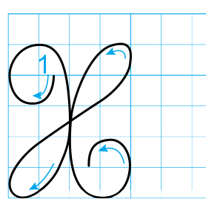
Chữ hoa X
a. Viết chữ hoa
Chọn ý đúng nhất:
Chữ X cỡ vừa cao mấy ô li ?
a) 4 ô li
b) 5 ô li
c) 6 ô li

Slide 3
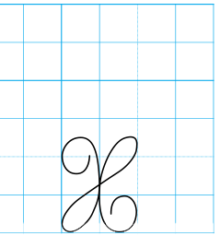
Chữ hoa X
a. Viết chữ hoa
Chọn ý đúng nhất:
Chữ X cỡ nhỏ cao mấy ô li ?
a) 2,5 ô li
b) 3 ô li
c) 4 ô li

Slide 4
Chữ hoa X
- Chữ X gồm mấy nét?
Chữ X gồm 1 nét.
- Đó là nét nào?
* Đó là kết hợp của 3 nét cơ bản móc 2 đầu trái, thẳng xiên lượn 2 đầu và móc 2 đầu phải.

Slide 5
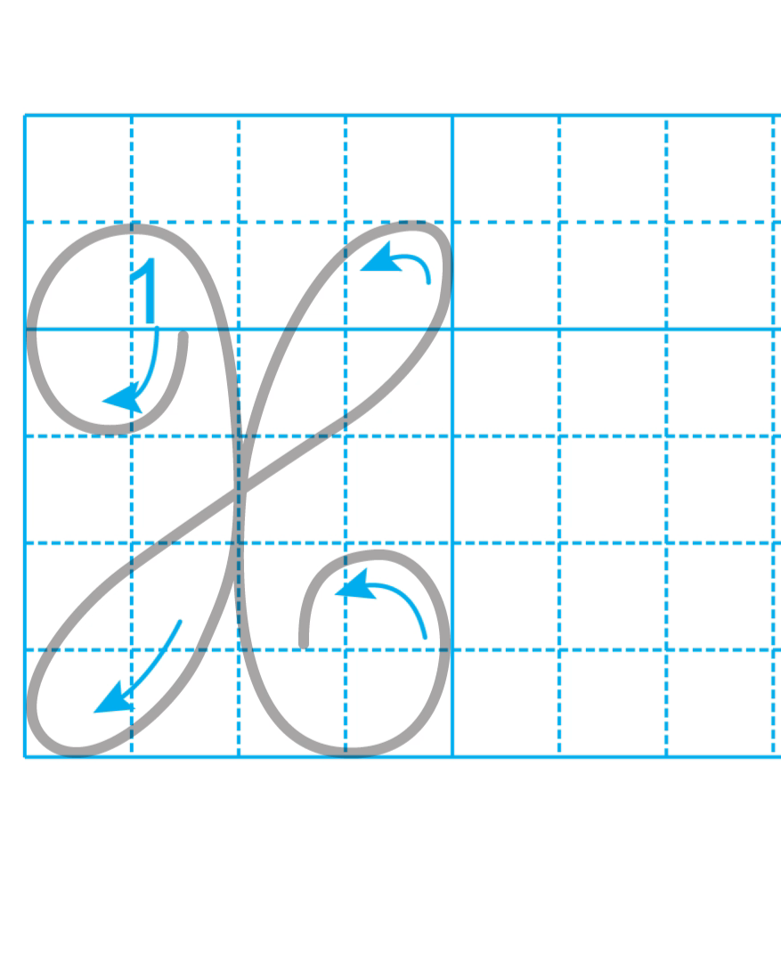
HƯỚNG DẪN CÁCH VIẾT CHỮ HOA X
Đặt bút trên đường kẻ 5, viết nét móc hai đầu trái rồi vòng lên viết tiếp nét thẳng xiên lượn 2 đầu từ trái sang phải lên phía trên xiên chéo giữa thân chữ, tới đường kẻ 6 thì chuyển hướng đầu bút để viết tiếp nét móc 2 đầu phải từ trên xuống, cuối nét lượn vào trong, dừng bút giữa đường kẻ 2 (cần viết cho cân đồi các phần giống nhau).

Slide 6
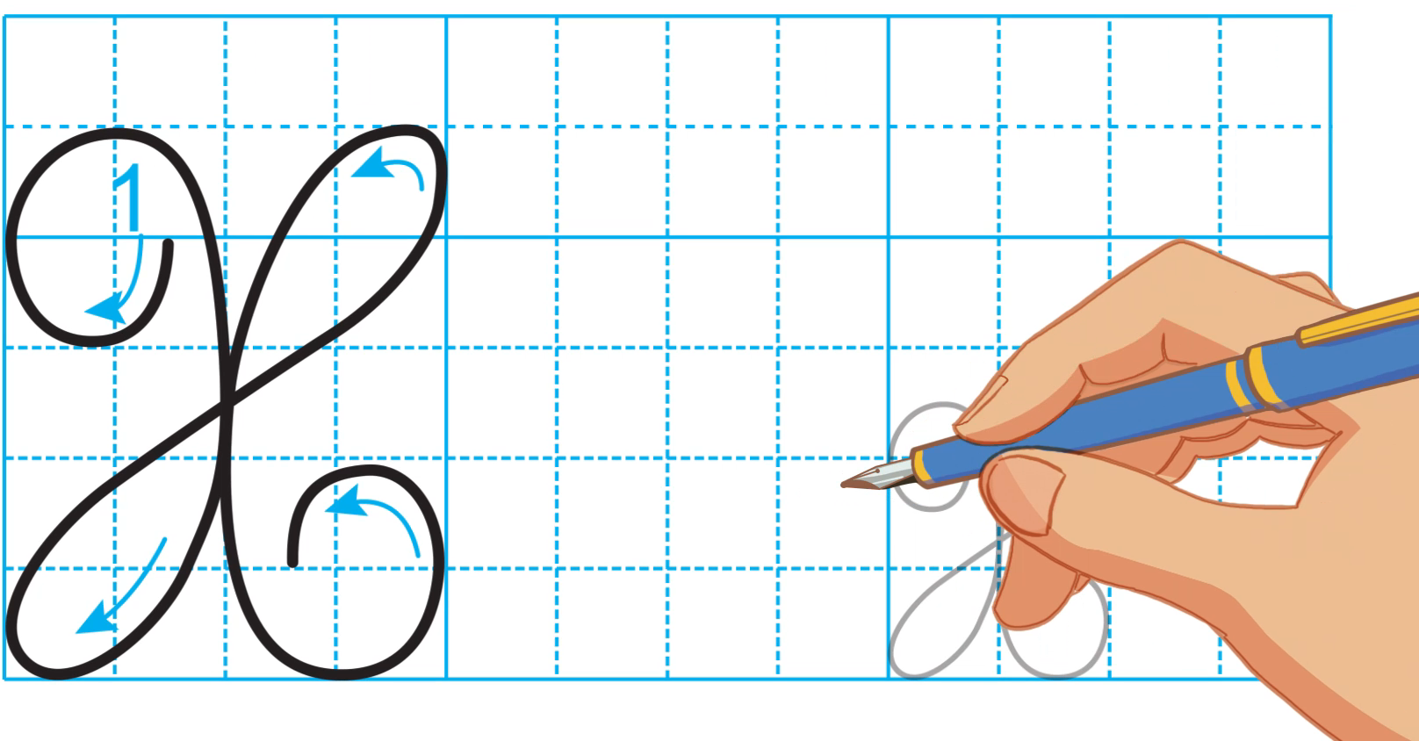
HƯỚNG DẪN CÁCH VIẾT CHỮ HOA X CỠ NHỎ

Slide 7


VIẾT BẢNG CON

Slide 8
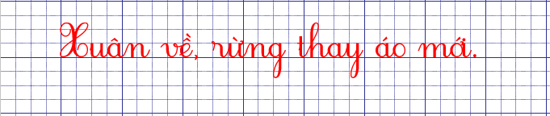
Chữ hoa X
b. Viết ứng dụng
a. Chữ cái nào được viết hoa?
→ Chữ X
b. Khoảng cách giữa các chữ ghi tiếng như thế nào?
→ Khoảng cách giữa các chữ ghi tiếng là 1 con chữ o.
c. Những chữ cái nào cao 2.5 ô li?
e. Những chữ cái còn lại cao mấy ô li?
→ Chữ X, g, h.
→ Chữ r cao 1,25 ô li. Còn lại cao 1 ô li.
d. Những chữ cái nào cao 1,5 ô li?
→ Chữ t.

Slide 9

Xuân về trên núi rừng Tây Bắc

Slide 10


THỰC HÀNH
VIẾT VỞ

